Slide 1
醫學數位內容 The introduction of Digital Clinical Content 醫學資訊學系 蕭嘉宏

Slide 2
課程目標
醫學資訊入門課程
學會 處理臨醫資訊的程式基礎技能
一般 IT 人員通常不會處理臨醫資訊!
了解國際新型醫資標準規格
避免多年研發成果僅能在單一醫院應用
醫學與資訊跨領域研發人才
各專業部門臨醫資訊須自己處理
研究發展的機會

Slide 3
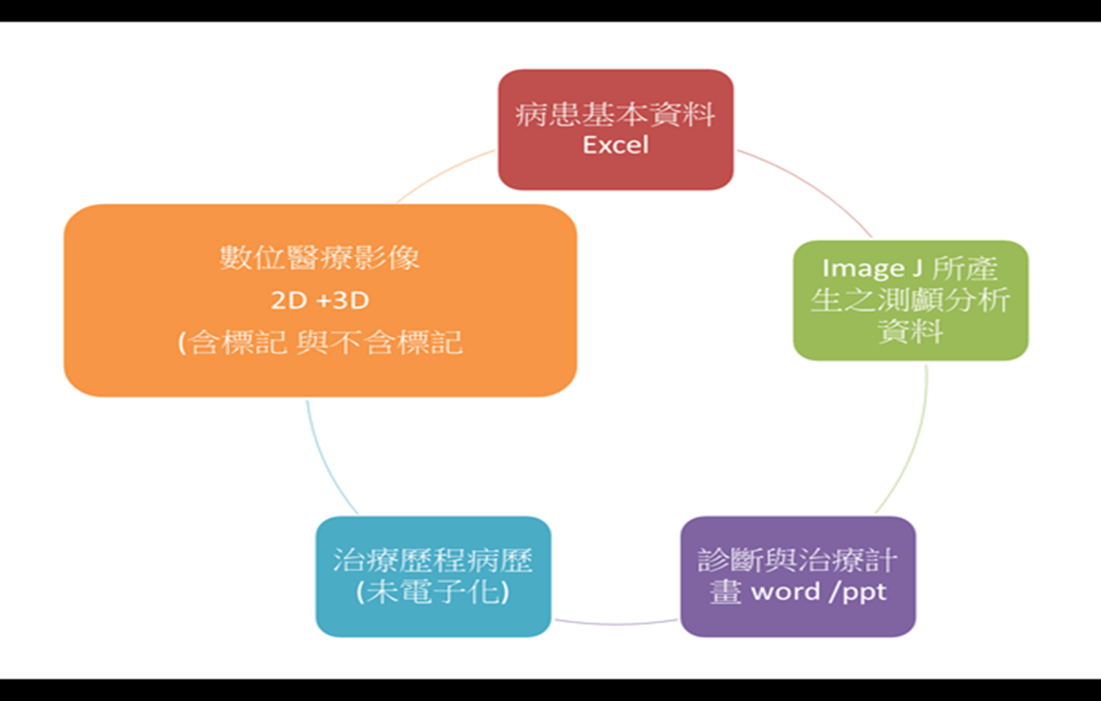
現行醫療專業部門資訊處理範例
專業部門無專門的資訊系統!

Slide 4
台灣臨醫資訊系統現況
政府、醫院、廠商、學校研發人員普遍不熟醫資標準
急於導入新技術
雲端、區塊鍊、 VR、AI 等
以自訂規格發展系統
規格不一
資料無法互通，資訊收集困難
系統難以複製擴散應用

Slide 5
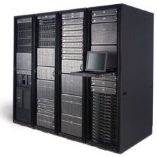



政府及醫院資訊系統現況
衛福部
EEC交換平台
健保署
國健署
疾管署
長照司
地方衛生局
?
?
?
?
?
衛生所
醫院
診所
照護機構

Slide 6
系統整合等級導致產業效率巨大的落差
Interoperability
產業效率
互操作性
雙方採用標準介面
系統互操作性
One Ecosystem
以秒 為單位
A系統
B系統
標準化
雙方採用標準介面
系統互通互連
One Standard
以日 為單位
A系統
B系統
談介接
雙方協調介接介面
系統整合
Case by Case
以月 為單位
A系統
B系統

Slide 7
課程內容
介紹如何以程式處理臨床醫療產生的資料
醫學影像、電子病歷、心電圖、基因序列等
用途: 體驗當醫學資訊工程師
解決臨床醫療過程資訊問題

Slide 8
課程須學會的程式技能
會JavaScript 及 C 程式(QT C++)基礎語法
同學至少學一種程式的基礎語法及常用功能
如簡易條件判斷、迴圈、函式呼叫、檔案處理、網頁或視窗介面程式
可依據程式範例做簡單修改及應用
醫護人員可依據範例，修改設計其專業部門所需使用介面

Slide 9
多樣的標準化醫資前端應用
會提供標準化 web 伺服器與前端程式整合應用
FHIR server (電子病歷及健康紀錄)
DICOMWeb server (醫學影像)
JavaScript 前端程式應用範例
醫護表單
https://mos2718.github.io/W1/P2ret.html
影像範例:
http://203.64.84.113/t/JSViewer/study_1.html

Slide 10
智慧醫療標準化介面的重要性
加速臨醫資料收集
標準的資料格式及度量單位
AI 系統與臨醫系統整合
醫護人員才會用

Slide 11
QT C++ 發展各式醫療儀器產生資料之轉檔程式
會安裝及使用 QT C++
專業跨平台開發工具
可發展視窗、手機、物聯網程式...
會程式讀寫檔案資料及格式轉換
CSV、XML、JSON、醫學影像及波形資料數位檔...
會呼叫現有函式，以處理:
電腦繪圖、網路傳輸、DICOM 影像解析等

Slide 12
課程大綱及報名網址
https://mos2718.github.io/MI20/Index.html
可加入 FB "107醫學數位內容"社群
內附上述連結，以及後續活動訊息

Slide 13
線上學習平台
自建之 moodle 學習平台
http://ihe.tcu.edu.tw:6002/MI_online/login/index.php
帳密皆為你的 mail (進入後可修改密碼)
登入後可看到 "108醫學數位內容"、"108 JavaScript"、"108 QT C++ 程式入門" 等課程

Slide 14
暑期定期視訊
課程單元簡介、問題及需求討論、專題演講...
視訊連結: https://zoom.us/j/6477065852
6/24—8/29，固定星期一、四早上 AM 10:00-12:00
屆時點此連結簡單安裝即可參與視訊
會錄影，時間不方便者可聽錄影

Slide 15
實體課程
暑假期間:
預定七月及八月各一次
分別約北、中、南、東
討論程式問題
九月開學後
陽明及慈大程式開發練習(專業助教輔導)
預定連續四到六周，約周末?
參與醫資研討會及系統整合聯測

Slide 16

2019年國際醫學資訊聯合研討會

Slide 17
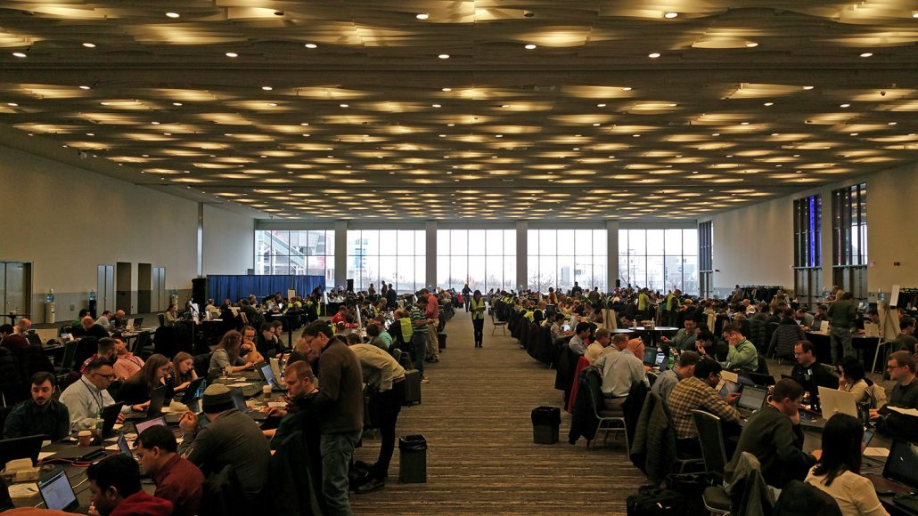
IHE Connectathon Since 2001 FHIR Connectathon Since 2012
形成產官學研共識
並貼合當前市場發展需求現況
標準
發展組織
回饋
市場需求
公佈
籌組
測試
結果
產業標準
聯測會 Connectathon
標準遵從
一致性聲明
測試 系統產品
參考
開發者/廠商
用戶/採購者

Slide 18
採計慈大及陽明學分(3學分)
慈大開課在醫資系，外系同學可修。

Slide 19
評量方式
線上測驗 25%
作業 25%
網頁表單及程式入門練習、修改醫資應用程式範例
醫資專題合作發展(2019/7--2020/1) 50%
需求分析、資訊標準規格、發展雛型系統

Slide 20
加退選時程
線上報名: 6/15 前
陽明及慈大同學
2019/9 確定選修
若覺得程式不易上手，可明年(2020)再挑戰修課(慈濟醫資系除外)
2020/1 送成績
歡迎外校同學(含國高中)、醫院、及業界成員選修

Slide 21
產學合作
學分認證、醫資證照...
2018、2019、2020 connectathon 聯測
醫療資訊系統資訊互通整合測試
Europe
https://connectathon.ihe-europe.net
Taiwan
http://training.dicom.org.tw/
鼓勵同學組隊參與台灣及國際聯測
深具實際推廣應用價值

Slide 22
簡報結束 感謝聆聽 問題討論

